Slide 1
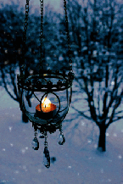
Confinement 2 épisode 6 3ème dimanche de l’Avent 2020
Bonjour, nous nous retrouvons pour ce troisième dimanche de l’Avent: être dans la joie
Nous allons chanter puis lire la première lecture de ce troisième dimanche.

Slide 2
Veillez, soyez prêts
Clique sur le lien: (désolée pour les pubs!)
https://www.youtube.com/watch?v=4hHC-2LkDAs&list=RD4hHC-2LkDAs&start_radio=1&t=0
1 Murmure dans nos vies,
Signe annoncé aux hommes,
Lueur en notre nuit,
Dieu va sauver son peuple !
VOICI LE TEMPS DE SA PROMESSE
PRÉPAREZ DANS VOS COEURS UN CHEMIN
LA JOIE DU CIEL CHANTE SUR TERRE
VEILLEZ, SOYEZ PRÊTS : IL VIENT ! (bis)
2 Appel qui retentit,
Présage du Baptiste,
Lever d'un jour nouveau,
Dieu réveille son peuple !
3 Fête pour les nations,
Promesse qui rassemble,
Cadeau à partager,
Dieu invite son peuple !
Auteur : Michèle Clavier Compositeur : Marie-Louise Valentin © ADF-Musique

Slide 3
« Je tressaille de joie dans le Seigneur » (Is 61, 1-2a.10-11)
Clique ici pour écouter
Lecture du livre du prophète Isaïe
L’esprit du Seigneur Dieu est sur moi parce que le Seigneur m’a consacré par l’onction. Il m’a envoyé annoncer la bonne nouvelle aux humbles, guérir ceux qui ont le cœur brisé, proclamer aux captifs leur délivrance, aux prisonniers leur libération, proclamer une année de bienfaits accordée par le Seigneur.
Je tressaille de joie dans le Seigneur, mon âme exulte en mon Dieu. Car il m’a vêtue des vêtements du salut, il m’a couverte du manteau de la justice, comme le jeune marié orné du diadème, la jeune mariée que parent ses joyaux. Comme la terre fait éclore son germe, et le jardin, germer ses semences, le Seigneur Dieu fera germer la justice et la louange devant toutes les nations.

Slide 4
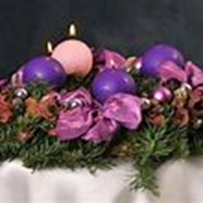
Le petit mot de la catéchiste
Clique ici pour écouter
Le troisième dimanche de l'Avent est dit « le dimanche de la joie ». « Savoir que Dieu est proche, attentif et plein de compassion, (...), qu'il est un père miséricordieux qui s'intéresse à nous dans le respect de notre liberté, est motif d'une joie profonde » (Saint Jean-Paul II).
La couleur des vêtements liturgiques pendant cette période de l'avent, est le violet. Ce jour là, le prêtre et le linge qui décore l’église peuvent être rose ! D'ailleurs la couronne de l'avent est souvent composée de trois bougies dont une rose, allumée ce troisième dimanche.
Dieu souffle son Esprit aux prophètes comme Isaïe et les envoie en mission pour donner son message de paix et d’amour à tous les peuples qui veulent faire alliance avec lui. Isaïe part sur les chemins pour témoigner de tout ce que Dieu veut pour son peuple et ce que lui-même a reçu. Rappelle toi Jean-Baptiste, dimanche dernier, qui baptisait au nom du Seigneur tous ceux qui souhaitaient se convertir et ainsi retrouver la Paix.

Slide 5
Clique ici pour écouter
Mais pourquoi la joie:
Ce 3ème dimanche, la messe commence avec ces mots «Soyez dans la joie du Seigneur, soyez toujours dans la joie, le Seigneur est proche».
Pendant ce temps de l’Avent, l’Eglise se souvient du peuple d’Israël et de son espoir de voir enfin le Messie promis par les prophètes. Ce Roi qui apportera la justice et la paix entre les peuples. Nous sommes dans l'attente joyeuse de la célébration annuelle de la naissance de Jésus.
Dès le premier dimanche de l’Avent, nous nous tournons vers le Christ qui est, pour nous, le Messie tant attendu par Israël. Nous rappelons sa venue parmi nous et sa présence au cœur de notre monde depuis sa naissance dans la nuit de Bethléem jusqu’à sa mort sur la Croix.
Au troisième dimanche de l’Avent, dimanche de « Gaudete », voici que retentit une invitation à la joie, réjouissez-vous, le Seigneur est proche! Depuis le début de l’Avent nous sommes appelés à l’attendre avec vigilance, en restant bien éveillés. L’Église se souvient ce dimanche là que nous attendons un évènement heureux!
Rappelle toi les mots de l’avent: veiller, préparer, être dans la joie!
Le savais-tu?
Jésus connaissait bien ce texte d’Isaïe que nous avons entendu plus haut et qu’il a lu dans la synagogue à Nazareth. Tu peux aller chercher dans une Bible: Luc 4,16-20 l’histoire de ce passage de la vie de Jésus.
Gaudete: un mot qui vient de loin
On trouve déjà ce terme dans la lettre de Paul aux Thessaloniciens, c’est une invitation à la joie car « Gaudete » veut dire « réjouissez-vous »! Comme c’est un mot latin il existait déjà il y a bien longtemps…avant la naissance de Jésus.
Chantons! Et bougeons pour exprimer notre joie!

Slide 6
Je te propose d’aller à la rencontre d’Isaïe le plus célèbre des prophètes.
Écoutons son histoire avec ce dessin animé du site la Croix :« Raconte moi la Bible ».
Jouons au jeu des questions réponses avec ce témoignage d’Isaïe
(questions sur la diapo suivante)

Slide 7
Questions pour un champion! Cherche la réponse puis clique pour vérifier:
1)La scène se passe dans le temple de Jérusalem.
1)Où se passe la scène? 2)Qui est Isaïe? 3)Qu'est venu faire Isaïe dans le temple? 4)Que voit Isaïe dans le temple? 5)Qui se tient au-dessus de Dieu? 6)combien ont-ils d’ailes? 7)Que disent les anges? 8)Isaïe est-il à l'aise? 9)Que fait l'un des anges? 10)Quel effet le charbon brûlant a-t’il? 11)Isaïe entend la voix de Dieu. Que cherche Dieu? 12) Que répond Isaïe?
*Pour toi, qu'est-ce qu'un messager? Parle-s’en avec tes parents.
(site idées caté)
2) Isaïe est un prophète. C'est un proche du roi.
3)Dans le temple, Isaïe est venu pour prier.
4)Isaïe voit Dieu assis sur un trône très élevé.
5)Au-dessus de Dieu, il y a des anges.
6)Ils ont chacun six ailes: deux pour se couvrir le visage, deux pour se couvrir les pieds et deux pour voler.
7)Les anges crient: "Saint, Saint, Saint, Le Seigneur Dieu de l'univers; toute la terre est remplie de sa gloire."
8)Non, Isaïe n'est pas à l'aise. Il se sent perdu!
9)L'un des anges vole vers Isaïe et approche un charbon brûlant de sa bouche.
10)Le charbon brûlant est un signe pour dire que le péché d'Isaïe est pardonné (comme brûlé)..
11)Dieu cherche un messager.
12) Isaïe répond: "Moi, je serai ton messager. Envoie-moi!"

Slide 8
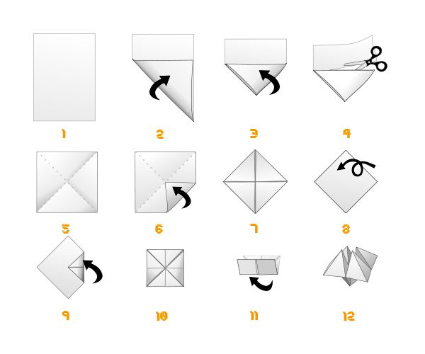
Bricolons un peu en ce troisième dimanche!
L’Avent nous permet de nous préparer, de changer notre cœur en l’ouvrant un peu plus aux autres, à ce qui nous entoure. C’est une période de joie car nous attendons un évènement heureux, un cadeau de Dieu!
Voici une étoile « cocotte en papier » à fabriquer pour t’aider dans cette période.
Matériel:
Colle
Ciseaux
1 feuille A4
feutres
Étape 2:
Plie le carré en deux, puis replie pour l’autre côté.
Etape 1: plie la feuille afin d’avoir un carré, coupe la partie du bas.
Colle une image de Noël ou fait un dessin au milieu.
Etape 3:
Ouvre la feuille et plie les quatre pointes vers le milieu. Tu obtiens un petit carré, retourne le et plie de nouveau les quatre pointes vers le centre.
Étape 4:
Plie ensuite ce carré en deux dans les deux sens pour marquer les pliures. Puis forme la cocotte.

Slide 9
Étape 5: colorie les huit triangles à l’intérieur; puis soulève pour écrire les actions à faire pour mettre un peu plus de gentillesse et d’amour dans la vie!
Tu peux écrire :
-je prends le temps de jouer avec mon frère ou ma sœur
-ce soir je débarrasse la table
-si je me suis disputé avec quelqu’un, je vais faire la paix.
-cette semaine, je regarde autour de moi si je peux aider quelqu’un
-avec un adulte, je prépare un gâteau pour la famille
-à la récré, je vais jouer avec un enfant qui est seul
-je dis à une personne de ma famille que je l’aime fort
-je prête quelque chose que j’ai du mal à prêter d’habitude
D’après un bricolage proposé par Nathanaël, livret: Noël osons aimer davantage

Slide 10
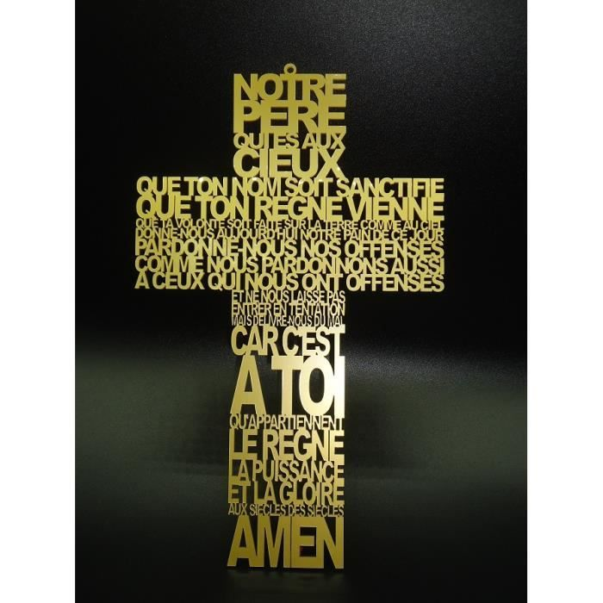
Clique ici pour écouter
Prenons un temps pour prier ensemble:​
C’est Noël, c’est la paix!
On prend un temps d’arrêt
Pour mettre de côté, les disputes du passé
Toi Jésus tu nous dis d’aimer nos ennemis
De ne pas nous juger, nous dire des méchancetés
C’est le temps du pardon et de la conversion
Dieu nous donne son amour pour aimer en retour!
Extrait d’une chanson « osons aimer davantage, Nathanaël
Et si tu chantais le Notre Père avec des gestes​

